Slide 1



Slide 2

INDEX
1 ACCUEIL
1.1 Informations personnelles
2 CRA
2.1 Saisie – Valider
2.2 Aperçu – Imprimer
3 CONGES
3.1 Créer
3.2 Liste

Slide 3
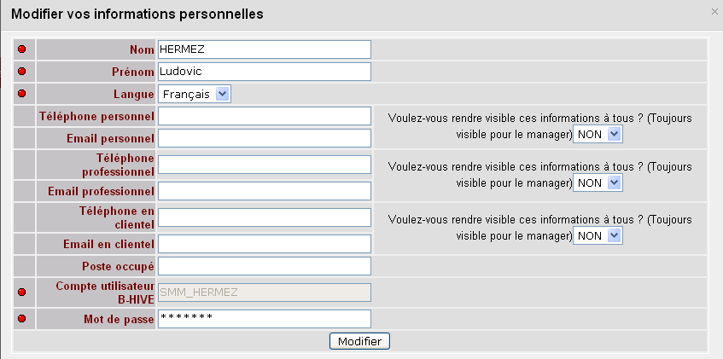

1 ACCUEIL
Toujours en cours de travaux, l’accueil a pour objectif d’afficher des informations sur l’utilisateur connecté ou sur sa société.
Actuellement, il est seulement possible d’accéder à vos informations personnelles.
1.1 Informations personnelles
L’interface « Information personnelles » permet à l’utilisateur connecté de mettre à jour sa fiche descriptive.
  Afin de protéger votre vie privée, certaines informations essentielles pour votre société peuvent être cachées à l’ensemble des utilisateurs.
1 ➔ Le point rouge précise que cette information est obligatoire
      2 ➔ Ces deux zones définissent votre point d’entrée dans B-HIVE
      3 ➔ Vous avez la possibilité de saisir votre mail et téléphone personnel (professionnel ou clientèle) et de le rendre privé. Cette action a pour but d’afficher vos données uniquement pour vos responsables.
3
1
2

Slide 4
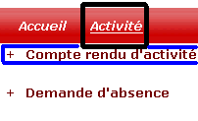
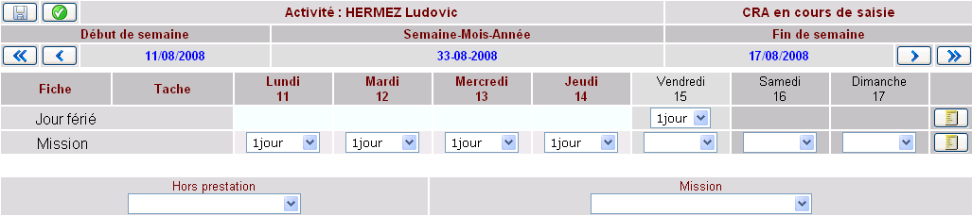

2 CRA
2.1 Saisie – Valider
      L’interface « Modifier son compte rendu d’activité » affiche la liste des tâches dont vous devez justifier votre journée.
      Ces taches sont des jours de :
      ➔ Congés / RTT / Maladie / Agence / Séminaire / etc...
      ➔ Prestation en clientèle
      Votre responsable saisi votre CRA à partir des informations qu’il possède :
      ➔ Des contrats de missions
      ➔ Des demandes d’absences
      ➔ Des jours fériés
      Il ne vous reste plus qu’à contrôler l’exactitude des données suivant la réalité de votre activité hebdomadaire puis de le valider.
1 ➔ Sauvegarder vos données
      2 ➔ Soumettre le CRA
      3 ➔ Consulter le CRA d’une autre semaine
      4 ➔ Saisie de votre activité en jours (0 – demi journée – une journée)
      5 ➔ Ajouter une tache « Hors prestation »
      6 ➔ Ajouter une tache « Mission »
      7 ➔ Ajouter un commentaire sur le couple « Tache/Journée »
→ Chaque bouton sauvegarde les informations saisies
      → B-HIVE pré rempli votre CRA, mais ne supprime jamais, ce qui signifie qu’il est possible d’avoir sur une même journée, 1 journée en mission + 1 journée en RTT. C’est donc votre rôle de corriger (« supprimer ») l’information erronée.
      → Vous pouvez ajouter manuellement une absence sans passer par l’interface « Création d’une demande d’autorisation d’absence »
      → Vous pouvez retirer manuellement une absence planifiée.
1
2
3
4
5
6
7

Slide 5
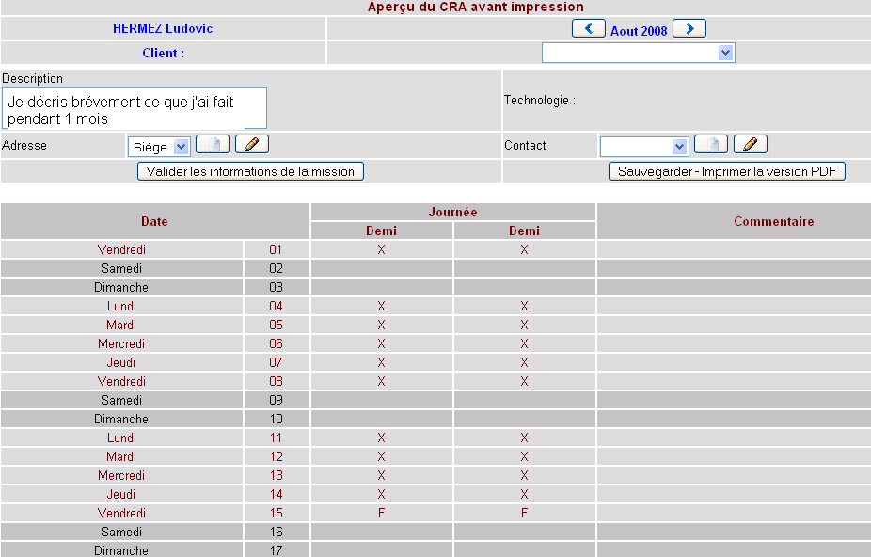
2.2 Aperçu - Imprimer
L’interface « Aperçu de son compte rendu d’activité » affiche le récapitulatif de votre activité dans le mois. Il vous permet :
→D’apporter plus de précision sur le déroulement de votre mission. (Information commerciale)
→D’imprimer votre CRA (après l’aperçu au format PDF)
1 ➔ Navigation dans le mois
2 ➔ Afficher le récapitulatif pour le client
3 ➔ Description du travail réalisé dans le mois
4 ➔ Technologie utilisée
5 ➔ Saisir le lieu de travail (Ajouté / Modifié)
6 ➔ Saisir le nom du responsable
7 ➔ Sauvegarder les informations concernant la mission
8 ➔ Création d’un document PDF
→ Il est impossible d’imprimer son CRA sans avoir au préalable valider les informations commerciales. Une fois validée, vous obtenez l’interface décris précédemment.
1
2
3
4
5
7
6
8

Slide 6
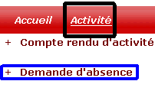
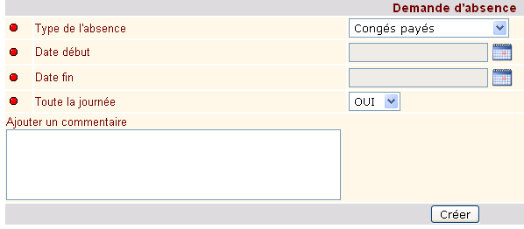
3 CONGES
3.1 Créer
L’interface « Création d’une demande d’autorisation d’absence » vous permet de créer informatiquement une demande d’autorisation d’absence. Cette demande est ensuite envoyée à la direction pour validation.
1 ➔ Liste des congés définis par votre administrateur B-HIVE.
2 ➔ « Une demi-journée = Non » « Une journée = Oui »
3 ➔ Motif de la demande
→ Votre CRA contiendra une tache correspondant à votre absence dés la validation de cette demande par la direction
1
2
3

Slide 7
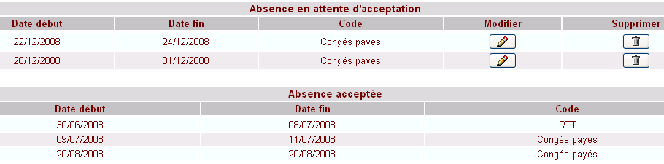
3.2 Liste
L’interface « Liste des demandes d’autorisation d’absence » affiche la liste des demandes d’autorisation d’absence vous concernant.
Vous pouvez modifier ou supprimer uniquement les demandes en cours d’acceptation.
→ Vous pouvez supprimer vos demandes tant qu’elles ne sont pas validées.
→ Vous pouvez à tout moment retirer manuellement la demande de congés de votre CRA (interface « Modifier son compte rendu d’activité »)

